Slide 1
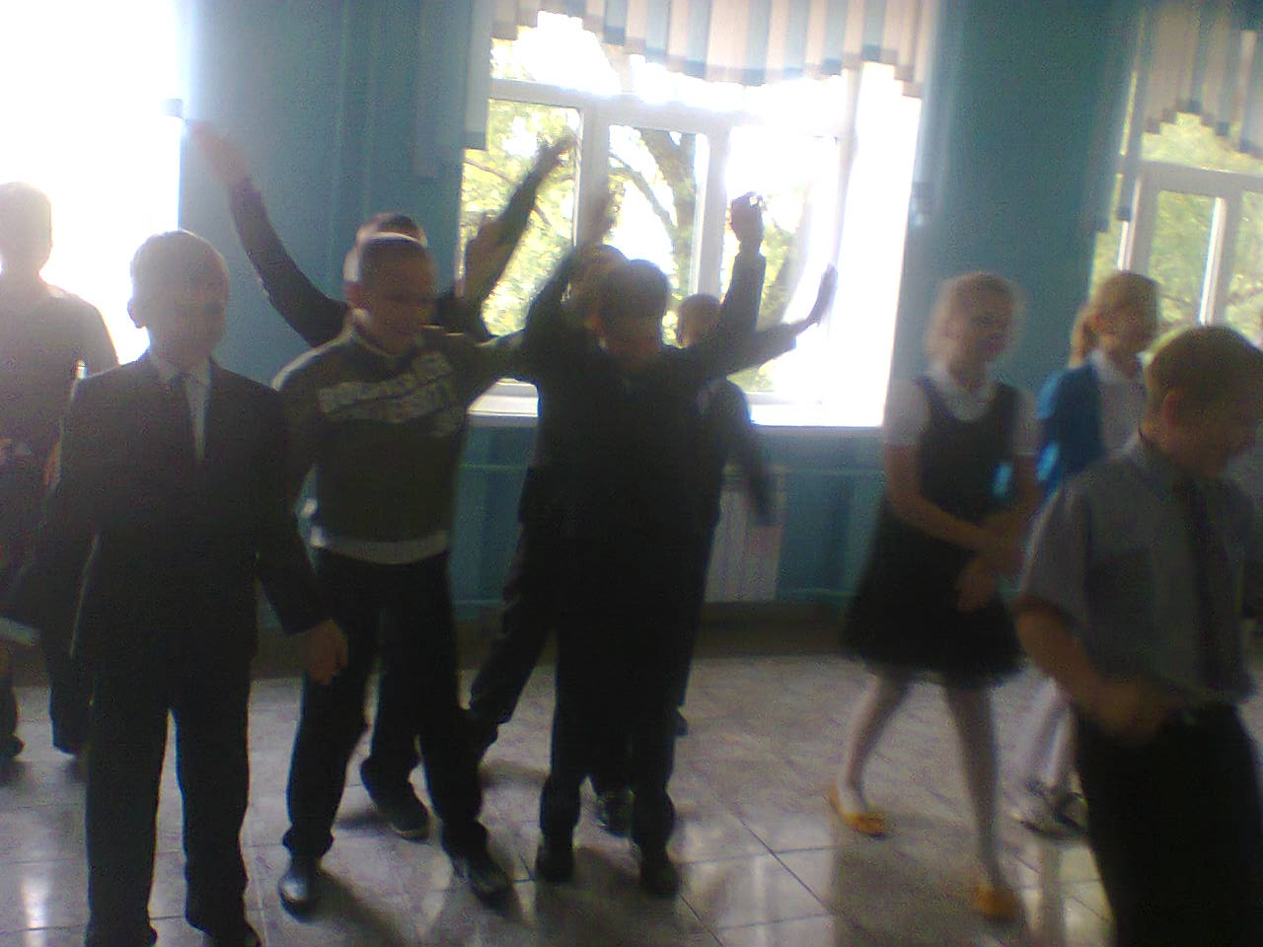
«В здоровом теле - здоровый дух!»
Учащиеся 5 Б класса делают утреннюю зарядку

Slide 2
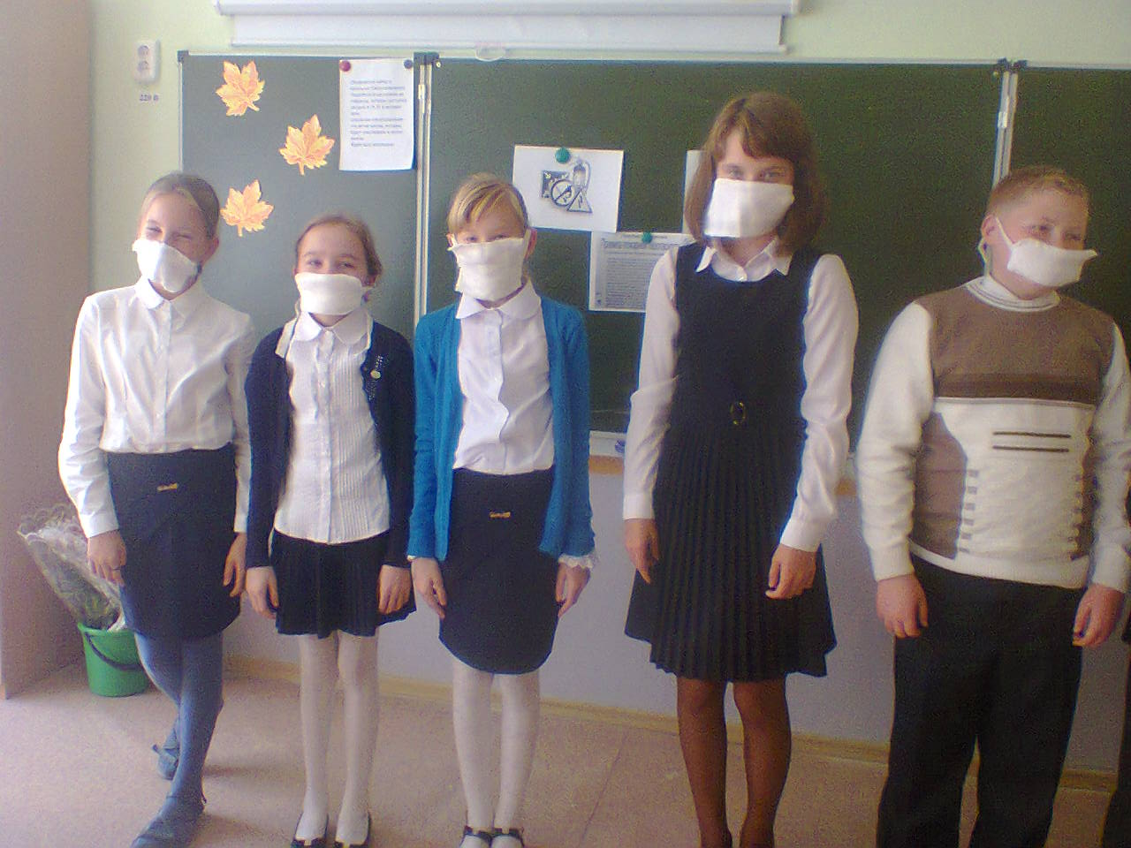
2 сентября в 5 Б классе был проведён классный час «Пожарным можешь ты не быть, но правила противопожарной безопасности ты знать обязан!»

Slide 3
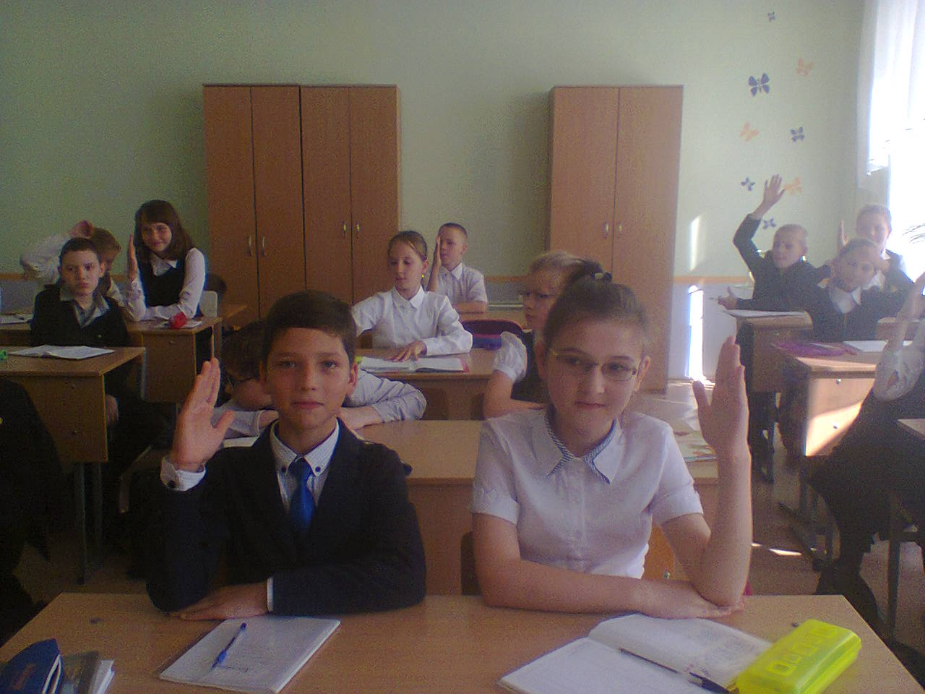
1 сентября был проведён классный час
«Я талантлив». Вот так учащиеся 5 Б класса ответили на вопрос «Кто считает себя талантливым человеком?»

Slide 4
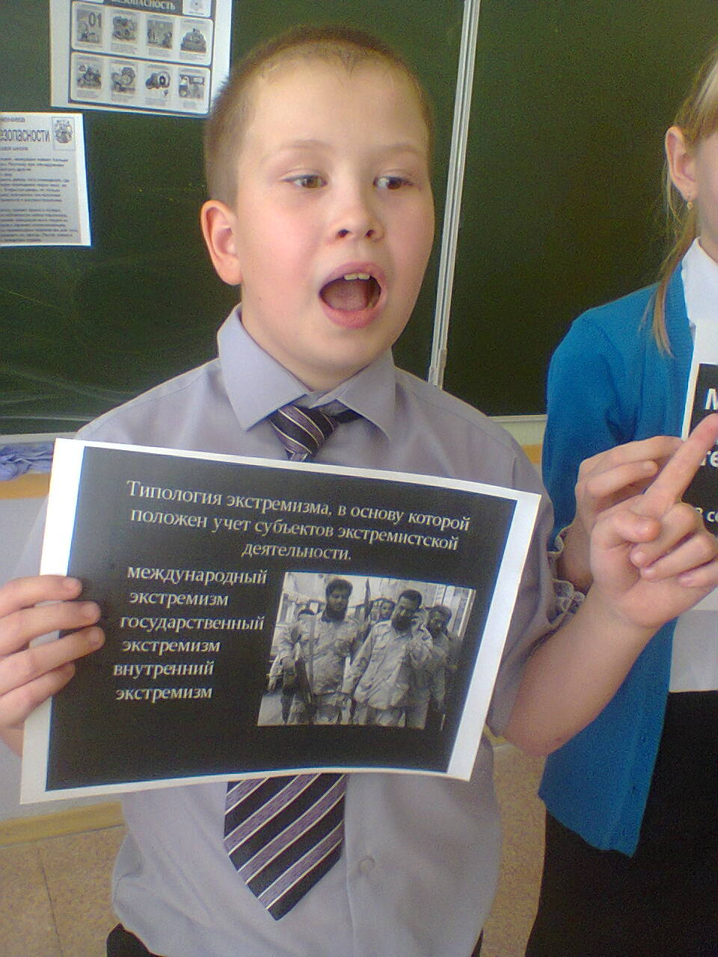
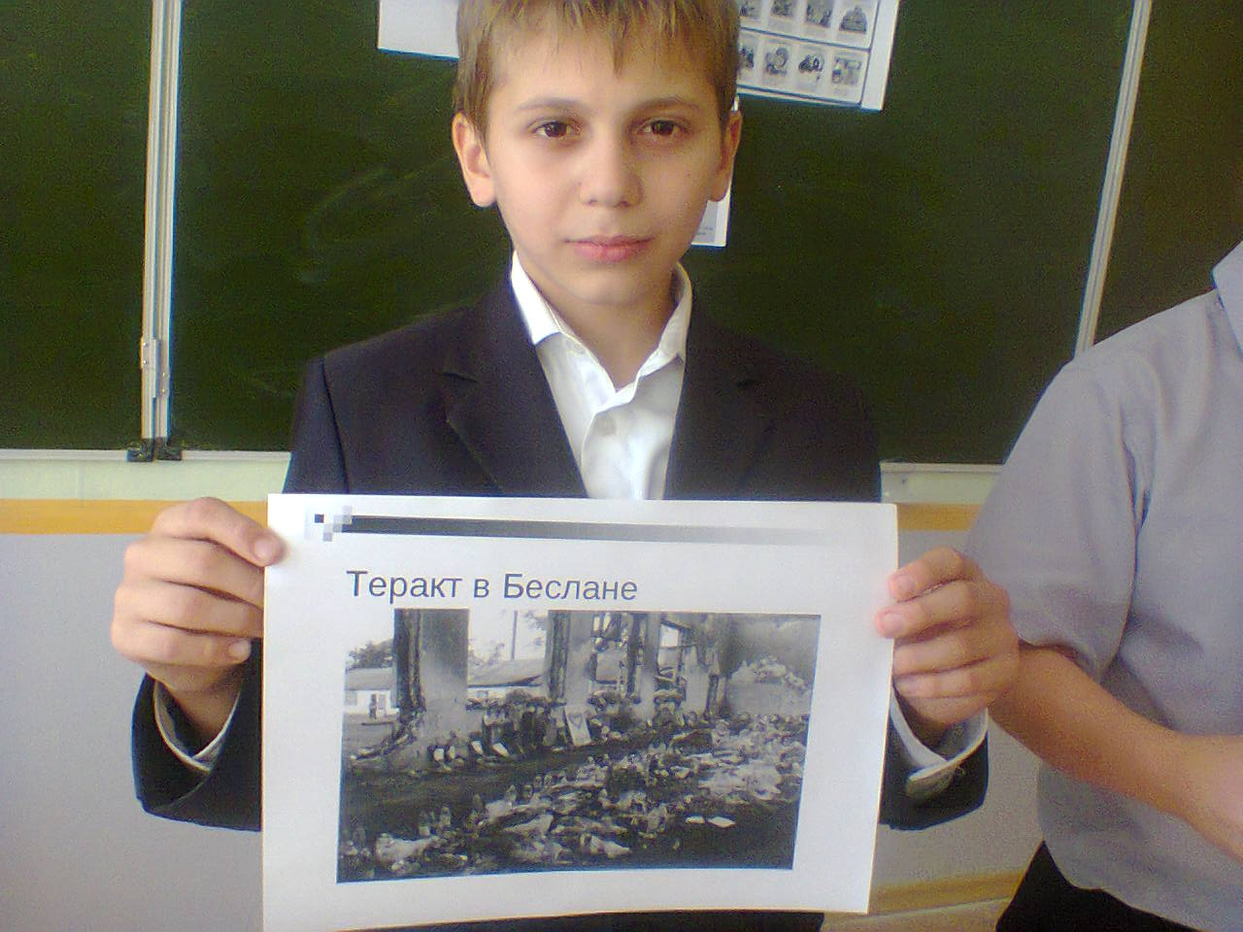
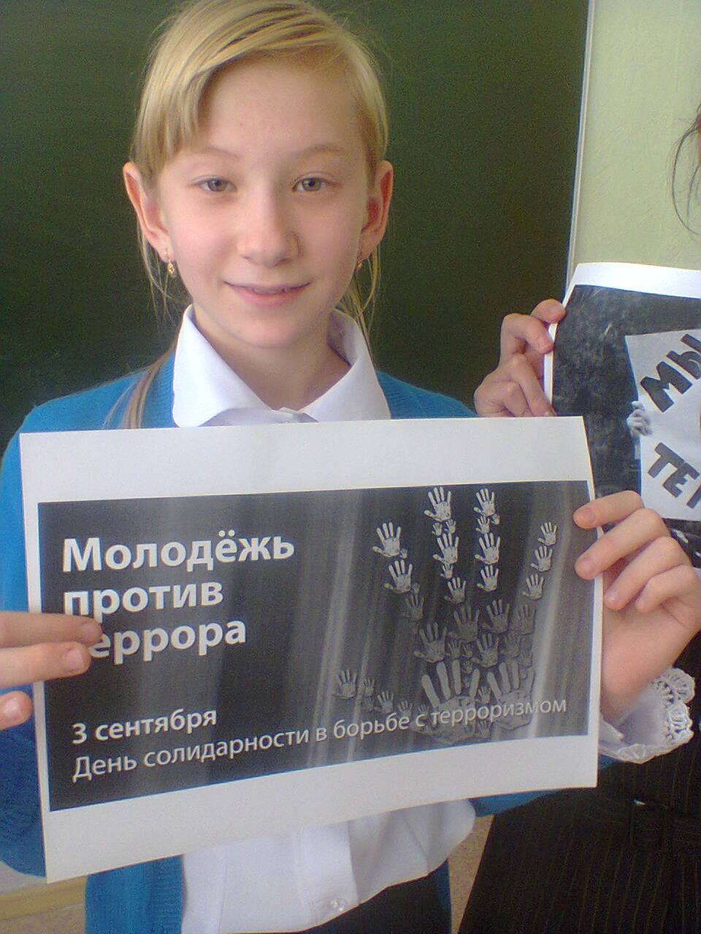
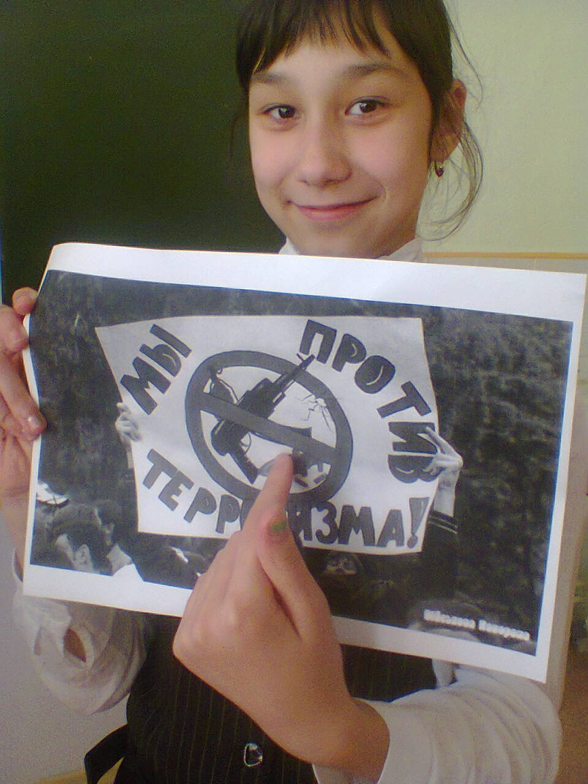
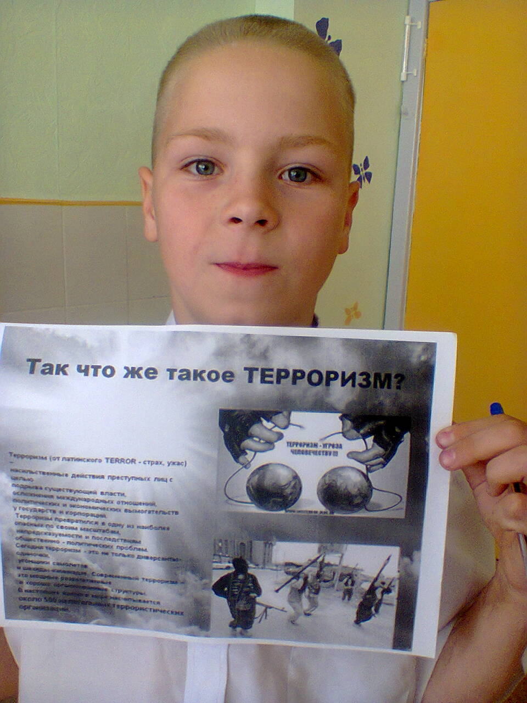
3 сентября в 5 Б классе был проведён урок по терроризму и экстремизму «Мы против террора!»

Slide 5
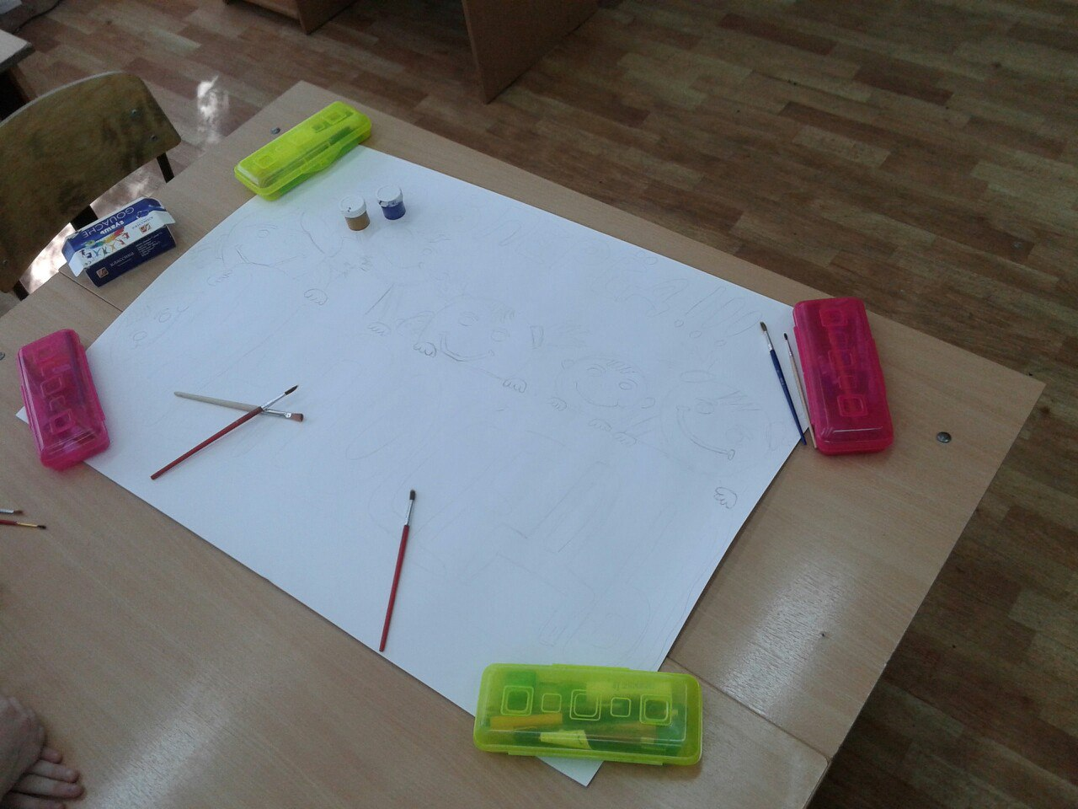
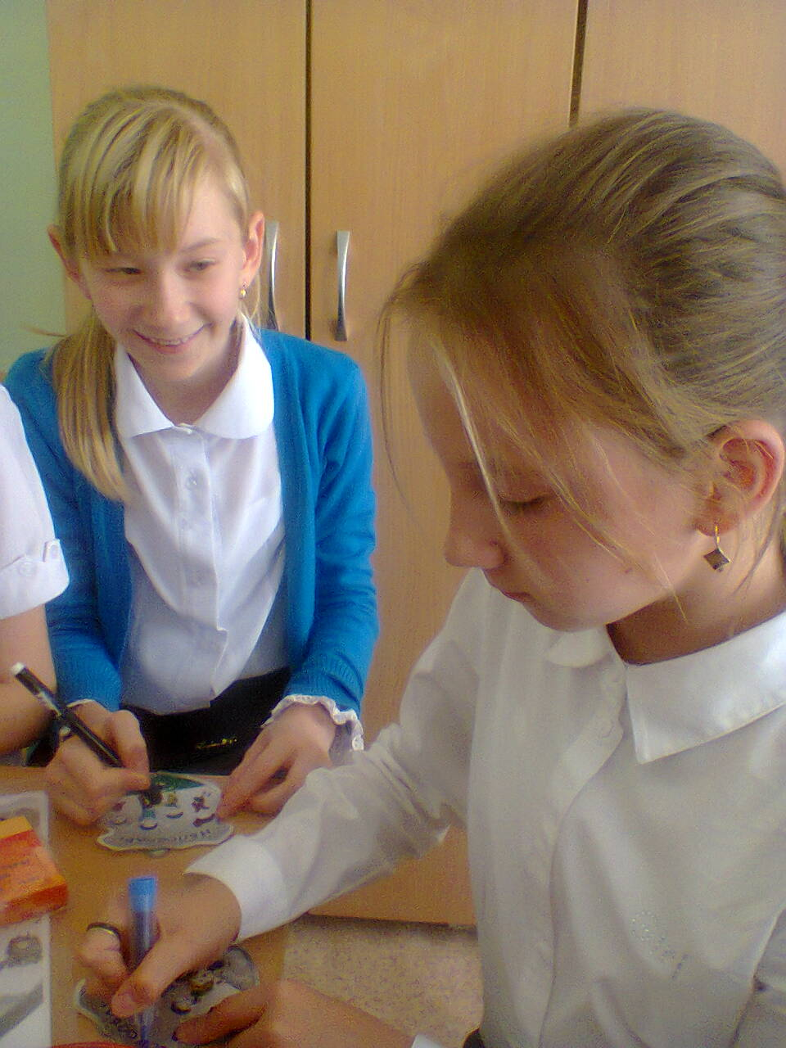
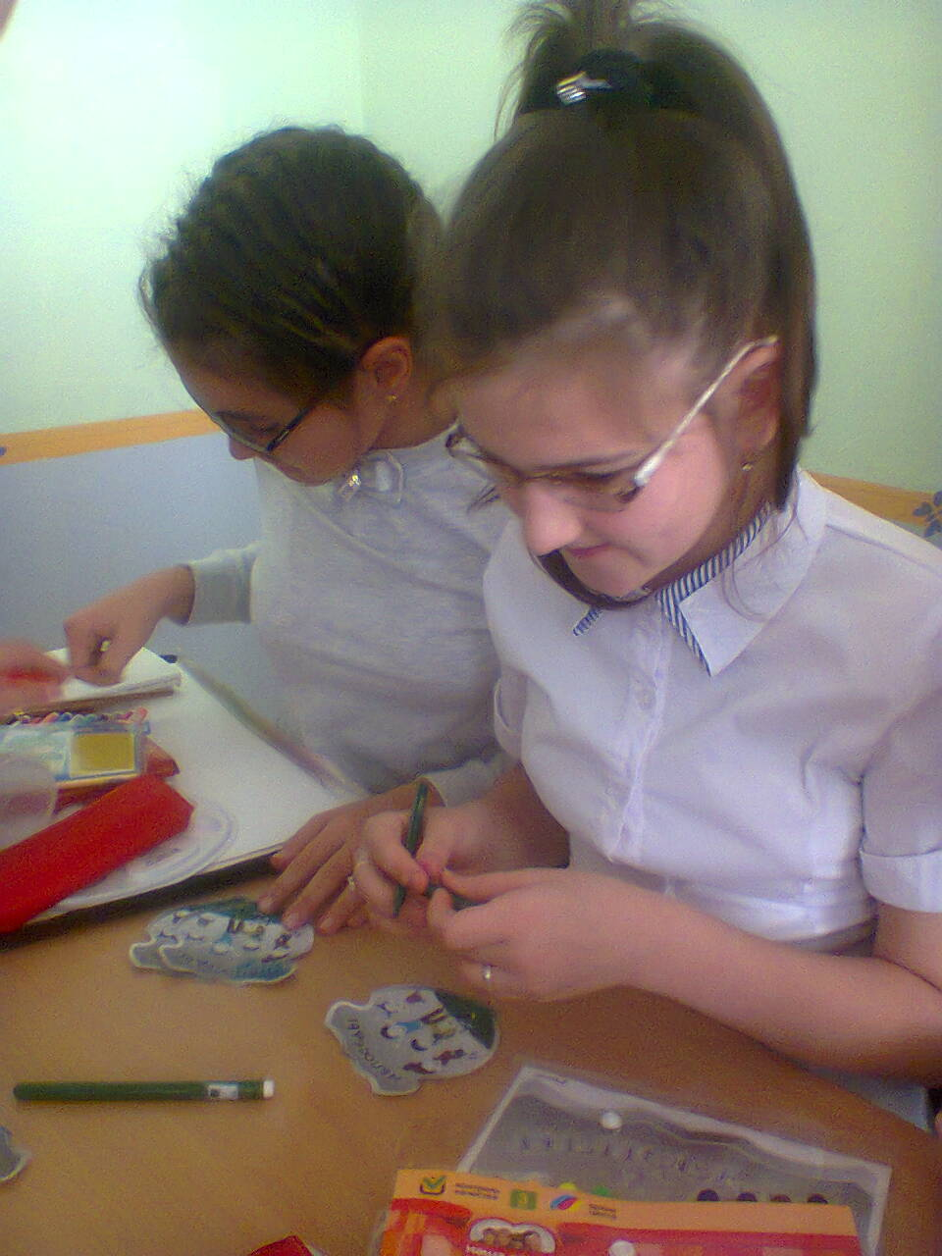
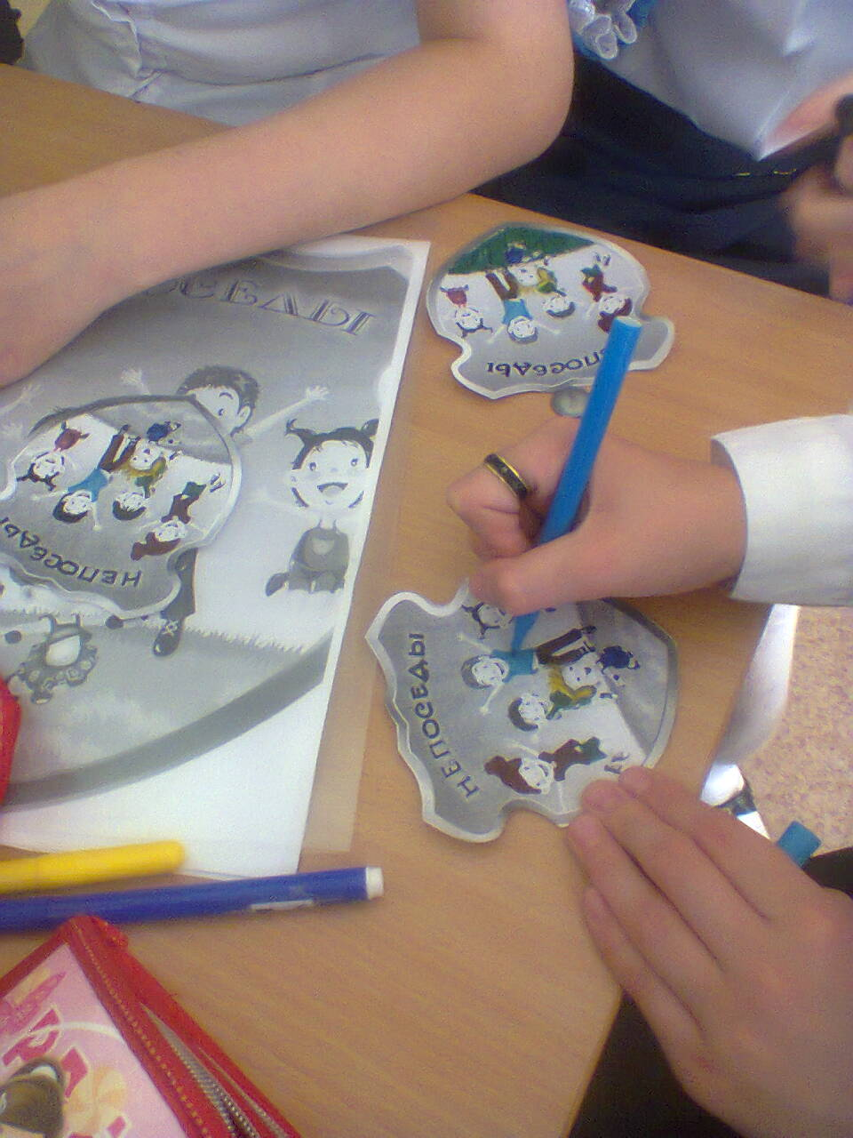
Мы готовимся к «Осеннему марафону»
(5 Б класс). Классный руководитель: Фатхуллина Алия Рафаилевна

Slide 6
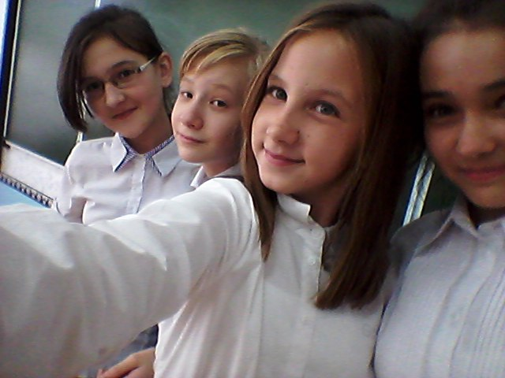
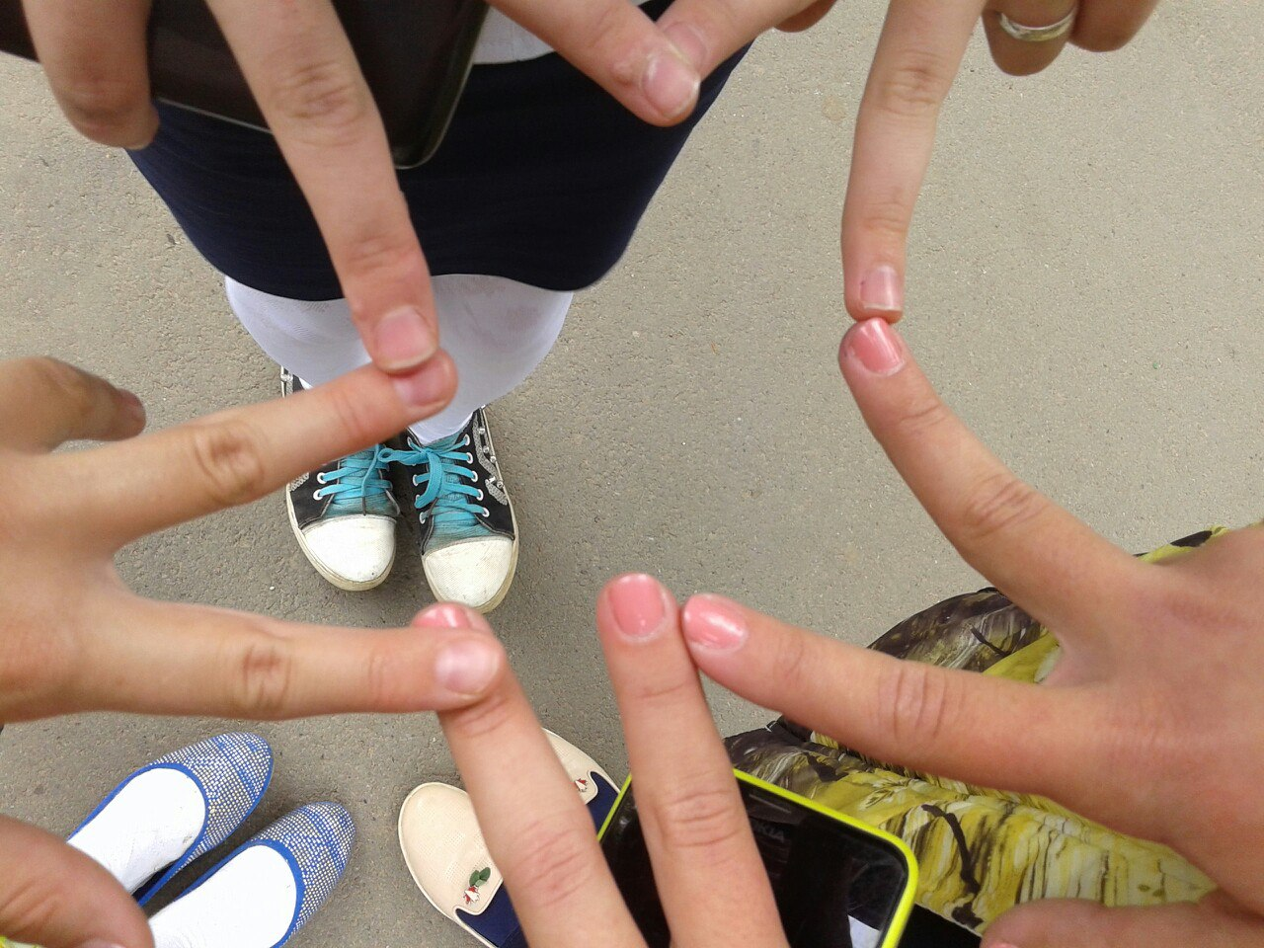
«Папа, мама, школа, я - вместе дружная семья»
(5 Б класс)

